Slide 1

PHP全栈
CSS布局样式
PHP工程师教研组@优才网
主讲：尚教全

Slide 2
1
目录
web
BOX模型
尺寸属性
边距
边框
浮动
类型转换

Slide 3
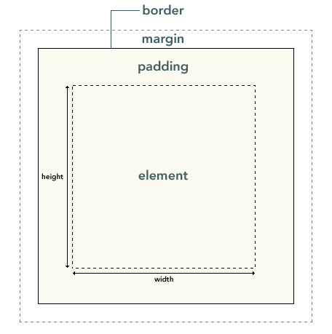
2
CSS
web
盒子模型
元素框的最内部分是实际的内容，直接包围内容的是内边距。内边距呈现了元素的背景。内边距的边缘是边框。边框以外是外边距，外边距默认是透明的，因此不会遮挡其后的任何元素
内 容
外边距
边 框
内边距 +
--------------
对象实际宽度

Slide 4
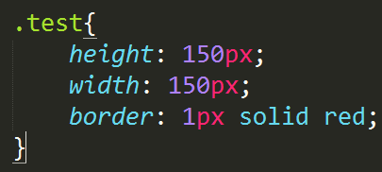
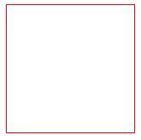
3
CSS
web
尺寸属性
1）尺寸属性用于设置元素的宽度/高度属性
2）一般单位为像素或者百分比
适用范围
1）块级元素
2）存在width、height属性的元素，如img ,table
3）表单控件

Slide 5
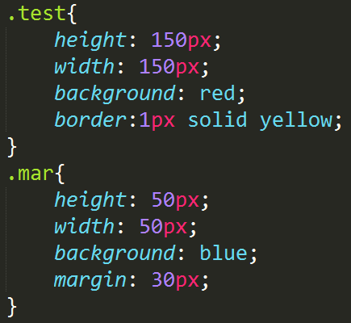
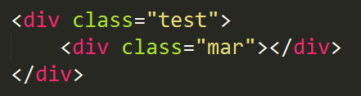
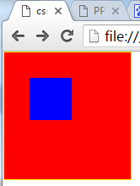
4
CSS
web
外边距
1）围绕在元素边框外的空白区域就是外边距，外边距是透明的
2）margin-top/right/bottom/left 分别设置上、右、下、左的外边距
3）外边距的属性值可能为像素（px），百分比（%）或者自动（auto）
4）外边距可以设置负值

Slide 6
5
CSS
web
外边距 - 外边距联写
margin-top/right/bottom/left:value; 上、右、下、左边距
margin:value（上右下左）;
margin:value（上下） value（左右）;
margin:value（上）value（左右） value（下）;
margin:value（上） value（右） value（下） value（左）;

Slide 7
6
CSS
web
外边距合并
1）当两个垂直的外边距相遇时，他们将会形成一个外边距，高度属于较大者
2）当一个元素包含另一个元素时，如果没有内边距或者边框把外边距分隔开，他们上或者下的边距也会发生合并

Slide 8
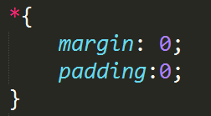
7
CSS
web
小技巧
1）为一个元素设置属性 margin:0 auto; 可以使其水平居中
2）快速清除所有块级元素的内外边距

Slide 9
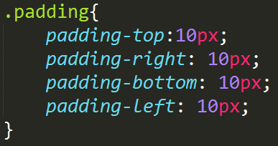
8
CSS
web
内边距
1）元素边框与元素内容之间的空白区域
2）内边距可以通过padding属性来设置, padding-top/right/bottom/left 分别代表上、右、下、左内边距
3）内边距的属性值可以是像素、百分比，但不能是负数

Slide 10
9
CSS
web
内边距 - 内边距联写
padding-top/right/bottom/left:value; 上、右、下、左内边距
padding:value（四个方向相同）;
padding:value（上下） value（左右）;
padding:value（上） value（左右） value（下）;
padding:value（上） value（右） value（下） value（左）;

Slide 11
10
CSS
web
边框样式
border-top-width:value 用于设置上边框的线宽
border-top-color:value 用于设置上边框的颜色
border-top-style:value 用于设置上边框的线型
solid 实线
dashed 虚线，兼容不好
double 双实线
更多参见w3c手册
注意：top可以替换为，right 、 bottom 、 left 即 右、下、左的边框的属性

Slide 12
11
CSS
web
边框样式 - 边框样式联写
联写可以把多个属性同时设置
border-top/right/bottom/left:width style color;
同时设置上、右、下、左边框的线宽、线型、颜色样式
border:width style color;
同时设置四边的边框样式属性

Slide 13
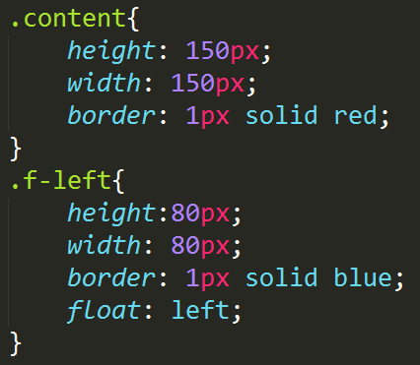
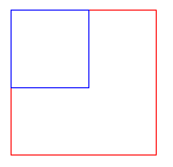

12
CSS
web
浮动样式
浮动定位使用float属性实现 , 属性值为 left 或者 right
当HTML元素设置float属性后，HTML元素将脱离半个标准文档流
标准文档流也称为正常文档流

Slide 14
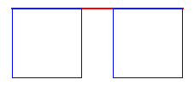
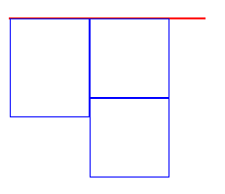
13
CSS
web
浮动样式 - 2
当HTML元素设置float属性后，该元素会经可能的向左或者向右浮动，直到接触父对象或者另一个浮动的元素的边界为止
如果当前行没有足够的空间给浮动对象，该对象会往下移动直到有足够的空间为止，浮动元素不会重叠

Slide 15
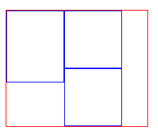
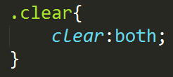
14
CSS
web
浮动样式 - 清除浮动
使用clear属性清除浮动，属性值为left（左侧） ，right（右侧），both（两侧）

Slide 16
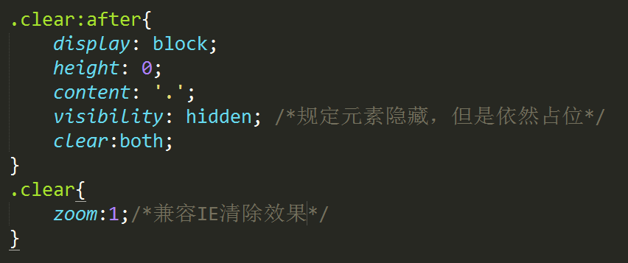
15
CSS
web
浮动样式 - 清除浮动兼容浏览器

Slide 17
16
CSS
web
display 属性
属性规定元素应该生成的框的类型，改变元素的显示方式
语法： display:block | inline | none;
block 转成块级元素
inline 转成行内元素
none 不显示（不占空间）

Slide 18

Thanks!
尚教全 www.ucai.cn
优才学院 Web 开发全栈工程师，全网绝无仅有的课程体系，一线全栈专家倾囊相授，造就全栈工程师、打造后端架构师、成就未来CTO！
微信：优才创智
微博：优才创智
扫一下，有更多惊喜！

